Slide 1

1.1 TF-IDF
Definer formelen til vektingsmålet TF-IDF ("Term Frequency – Inverse Document Frequency") og forklar notasjonen du bruker. Diskuter kort hva som er hensikten med å anvende TD-IDF.
Vekten for en term t_{i} i et dokument d_{j} er gitt ved:
tf-idf(t_{i} , d_{j}) = tf(t_{i} , d_{j}) × idf(t_{i})
$$\log\left(\frac{N}{df\left(t_{i}\right)}\right)$$
Inverse document frequency,
der N er det totale antall dokumenter
i samlingen. Høy verdi betyr at det
forekommer i få dokumenter.
term frequency: antall ganger termen t_{i} forekommer i dokument d_{j}
document frequency: det totale antall dokumenter termen forekommer i.

Slide 2
1.1 TF-IDF
Definer formelen til vektingsmålet TF-IDF ("Term Frequency – Inverse Document Frequency") og forklar notasjonen du bruker. Diskuter kort hva som er hensikten med å anvende TF-IDF.
Rå frekvens er en dårlig indikator for relevans - vekting
En høy verdi for tf-idf -> høy frekvens i dokumentet, men lav frekvens i samlingen som helhet
Vanlige ord får lav vekt

Slide 3
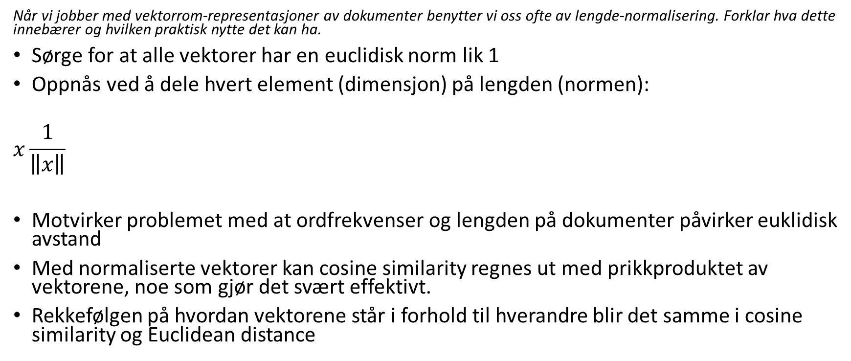
1.2 Lengdenormalisering
Når vi jobber med vektorrom-representasjoner av dokumenter benytter vi oss ofte av lengde-normalisering. Forklar hva dette innebærer og hvilken praktisk nytte det kan ha.
Sørge for at alle vektorer har en euclidisk norm lik 1
Oppnås ved å dele hvert element (dimensjon) på lengden (normen):
$$x\frac{1}{\left\|x\right\|}$$
Motvirker problemet med at ordfrekvenser og lengden på dokumenter påvirker euklidisk avstand
Med normaliserte vektorer kan cosine similarity regnes ut med prikkproduktet av vektorene, noe som gjør det svært effektivt.
Rekkefølgen på hvordan vektorene står i forhold til hverandre blir det samme i cosine similarity og Euclidean distance

Slide 4
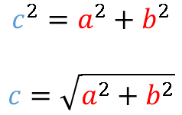

c²
$$c^{2}=a^{2}+b^{2}$$
$$c=\sqrt{a^{2}+b^{2}}$$
||v||
d
a²
c
a
b
b²
$\left\|v\right\|=\sqrt{c^{2}+d^{2}}= \sqrt{{\sqrt{a^{2}+b^{2}}}^{2}+d^{2}}=$ $\sqrt{a^{2}+b^{2}+d^{2}}$

Slide 5
q
q
r
r
p
p

Slide 6
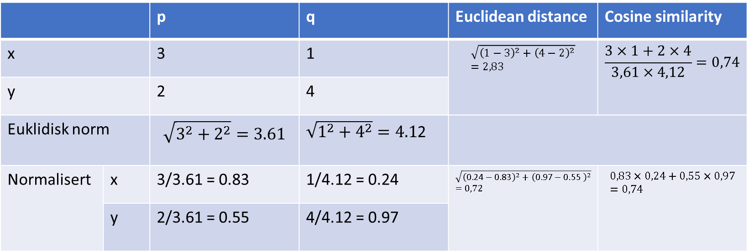
 |  | p | q | Euclidean distance | Cosine similarity
x |  | 3 | 1 | $$\sqrt{{\left(1−3\right)}^{2}+{\left(4−2\right)}^{2}}=2,83$$ | $$\frac{3×1+2×4}{3,61×4,12}=0,74$$
y |  | 2 | 4
Euklidisk norm |  | $$\sqrt{3^{2}+2^{2}}=3.61$$ | $\sqrt{1^{2}+4^{2}}=\text{4.1}$2
Normalisert | x | 3/3.61 = 0.83 | 1/4.12 = 0.24 | $$\sqrt{{\left(\text{0.24}−\text{0.83}\right)}^{2}+{\left(\text{0.97}−\text{0.55} \right)}^{2}}=0,72$$ | $$0,83×0,24+0,55×0,97=0,74$$
 | y | 2/3.61 = 0.55 | 4/4.12 = 0.97
q
r
p

Slide 7
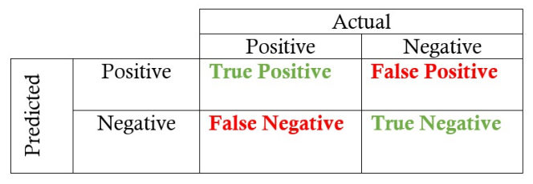



2.1 Evaluering
Flere av evalueringsmålene vi har sett på i kurset har vært definert på basis av fire mer grunnleggende kategorier av hvordan prediksjonene til en klassifikator kan være riktige eller gale, sammenliknet med gullstandarden:
Vis hvordan de tre målene Accuracy, Recall og Precision kan defineres på bakgrunn av dette.
Accuracy
$$\frac{TP+TN}{N}$$
Precision
$$\frac{TP}{TP+FP}$$
$$\frac{TP}{TP+FN}$$
Recall

Slide 8
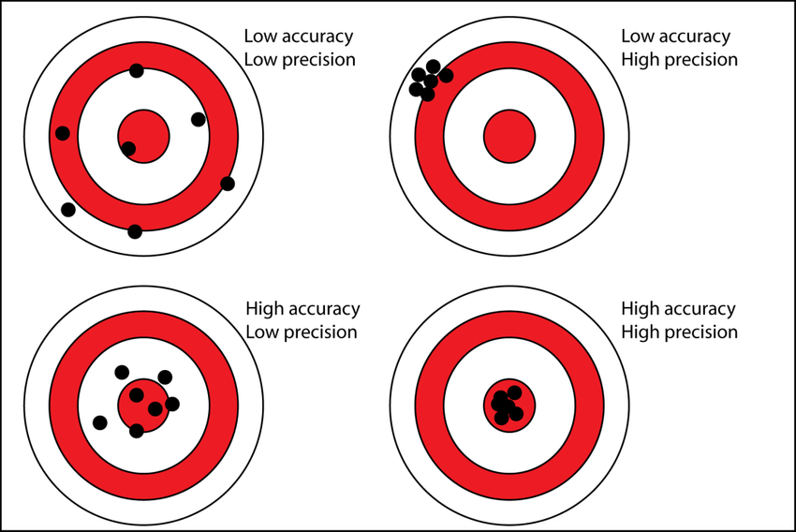
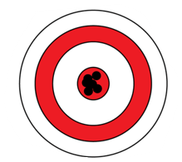
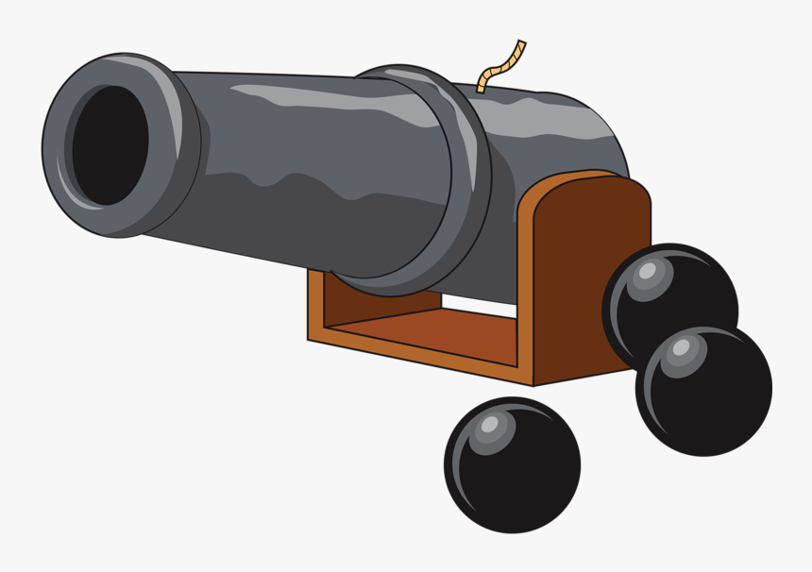




Riktige delt på alle:
Accuracy
$$\frac{TP+TN}{N}$$
Lite falske positive:
Precision
$$\frac{TP}{TP+FP}$$
$$\frac{TP}{TP+FN}$$
Lite falske negative:
Recall
High recall

Slide 9
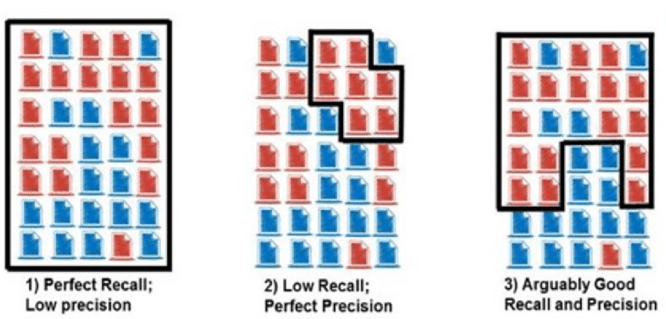
Accuracy
$$\frac{TP+TN}{N}$$
Precision
$$\frac{TP}{TP+FP}$$
$$\frac{TP}{TP+FN}$$
Recall

Slide 10
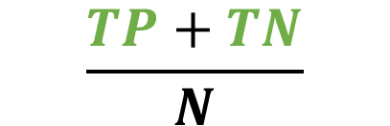
2.2 Accuracy
Tenk deg at vi jobber med binær klassifikasjon og at vi har mange flere eksempler i den negative klassen enn den positive (la oss anta et forhold på 9:10). Diskuter hvorvidt Accuracy er et egnet eller uegnet evalueringsmål for dette problemet.
Accuracy er ikke egnet hvis det er mange negative – vi kan få nokså høy accuracy ved å klassifisere alt som negativt. Årsaken til dette er at accuracy gir uttelling for bade true negatives og true positives:
$$\frac{TP+TN}{N}$$

Slide 11
2.3 kNN
Beskriv kort klassifikasjonsmetoden kNN. Diskuter kort dens styrker og svakheter
k Nearest Neighbors er en veiledet metode (supervised learning): lærer fra eksempler som allerede har blitt annotert med riktig klasse.
kNN klassifiserer etter majoriteten blant de k nærmeste naboene (typisk etter avstand i vektorrommodell)
Vanlig å vekte etter avstand, slik at nærmere naboer får mer å si

Slide 12
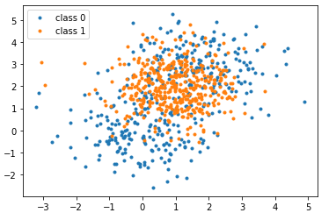
2.3 kNN
Styrker
Svakheter
Enkel å forstå
håndterer ikke-lineært separerbare klasser
Kompleksiteten ved klassifikasjon (testing) er uavhengig av antall klasser
Vanskelig å avgjøre hva som er optimal k
minnebruk - metoden memorerer alle treningseksemplene. (memory-based learning eller instance-based learning) – ingen egentlig læring
Relativt høy tidskompleksitet for å finne nærmeste nabo – lineært etter antall treningseksempler og dimensjoner (jfr. memory-based)

